Slide 1
Buffer Overflow
Huber Steven Arroyave Rojas
Assandry Enrique Barón Rodríguez
Sistemas Operativos
Universidad de Antioquia
2025

Slide 2
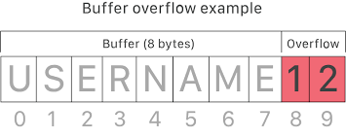
Stack Overflow
Un Stack Overflow (desbordamiento de pila) es un tipo específico de vulnerabilidad de memoria que ocurre cuando un programa escribe más datos de los que puede manejar en la pila (stack) de ejecución.

Slide 3
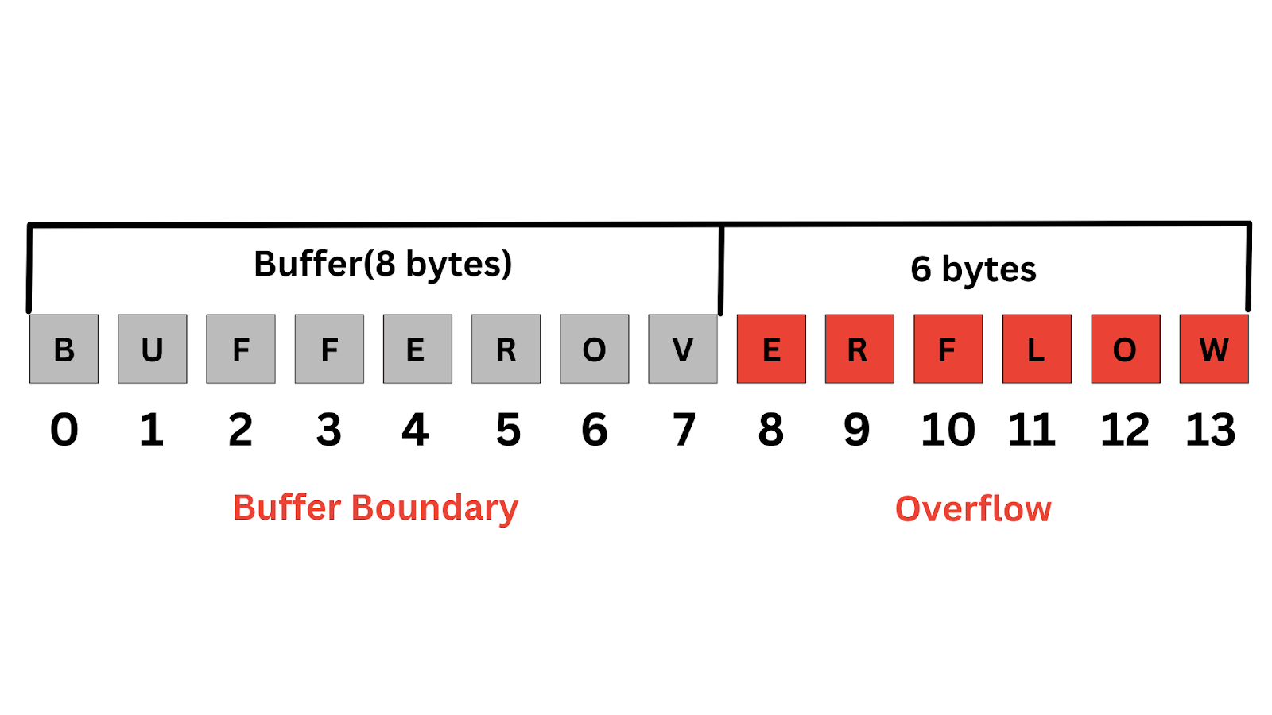
Stack Overflow
Cuando se copian datos excesivos a la pila, los bytes adicionales pueden sobrescribir otros datos incluida la dirección de retorno almacenada. Esta situación puede llevar a errores del sistema o ser explotada por atacantes para ejecutar código malicioso.

Slide 4


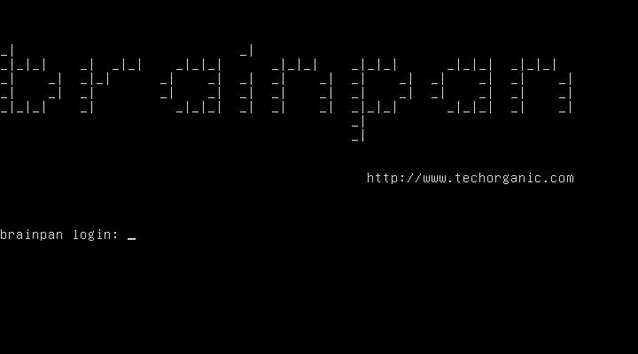


Herramientas
Virtual Box
Kali Linux
Windows 7
Python
Brainpan

Slide 5
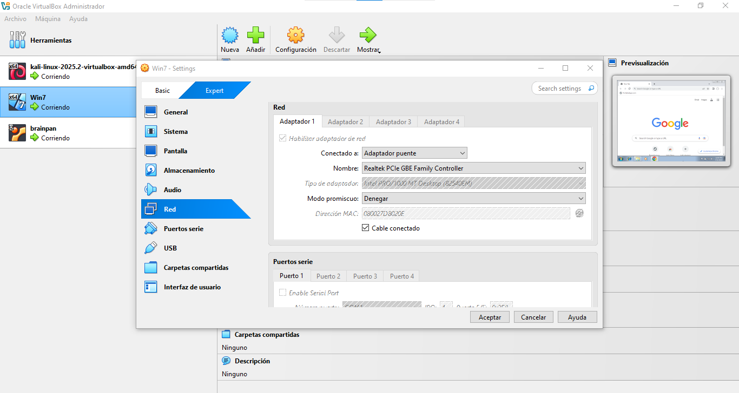
Configuración Inicial
En Virtual Box:
Instalar Máquinas (Kali, Windows 7 y Brainpan).
Configurar Red en adaptador puente las 3 maquinas.

Slide 6

Configuración Inicial
En Windows 7:
Deshabilitar firewall.
Instalar Immunity Debugger
Importar mona.py
Instalar Python

Slide 7
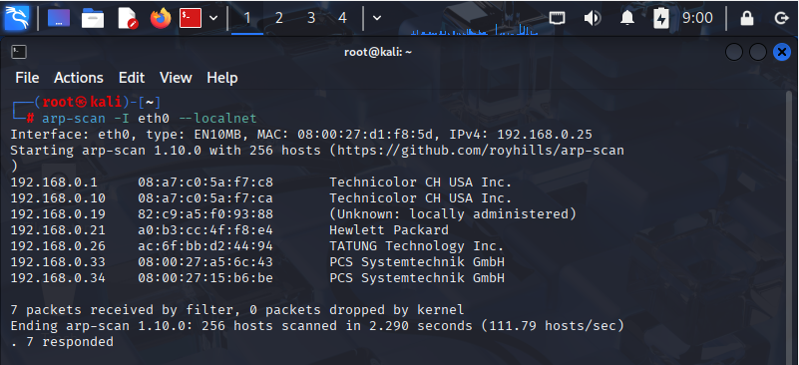
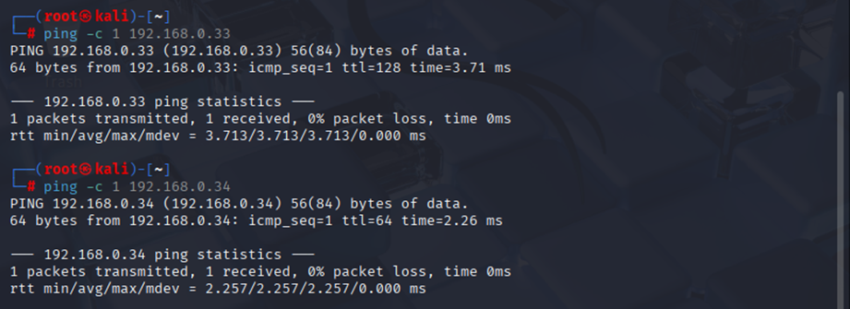
Identificación de Ip’s
Barrido con la herramienta arp-scan para conocer las ip de las máquinas
Ping para identificar la ip de cada máquina, con el TTL = (64 → Linux, 128 → Windows)

Slide 8
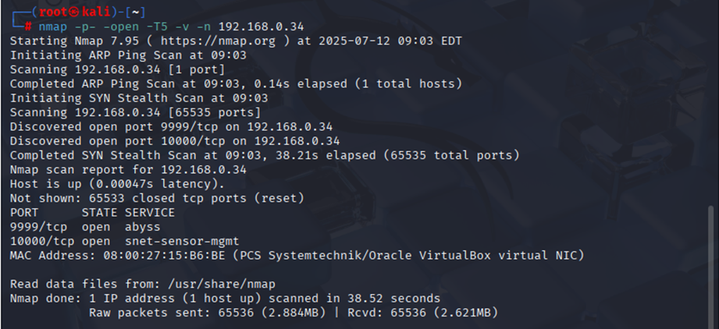
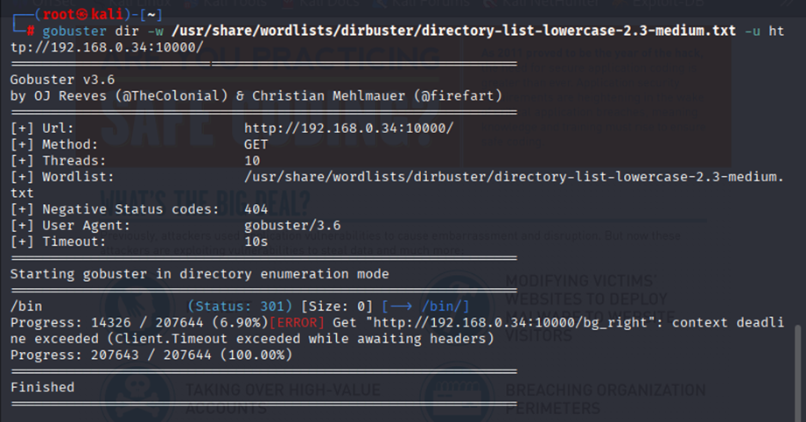
Brainpan
Exploracion para encontrar los puertos abiertos
Fuzzin Web para encontrar directorios activos

Slide 9
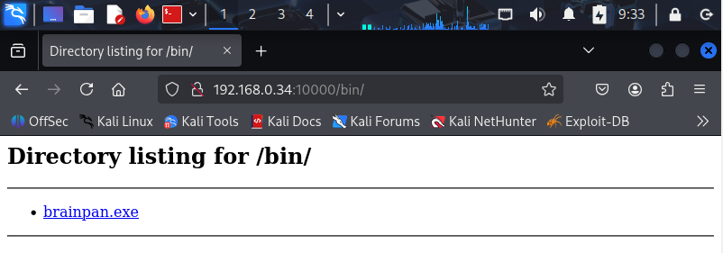
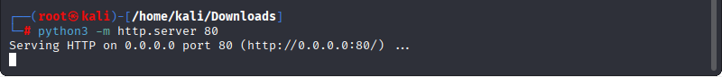
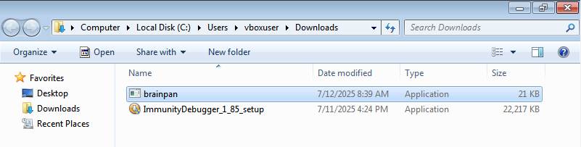
Brainpan
Directorio bin/ con el brainpain.exe
Compartir recurso vía red usando Python
Descargar el brainpan.exe en la maquina de Windows

Slide 10
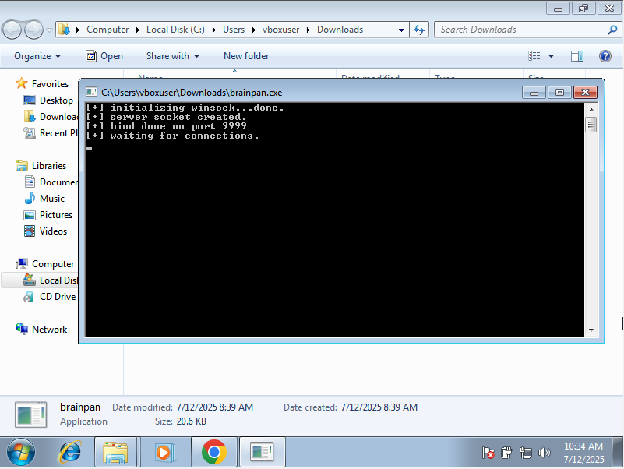
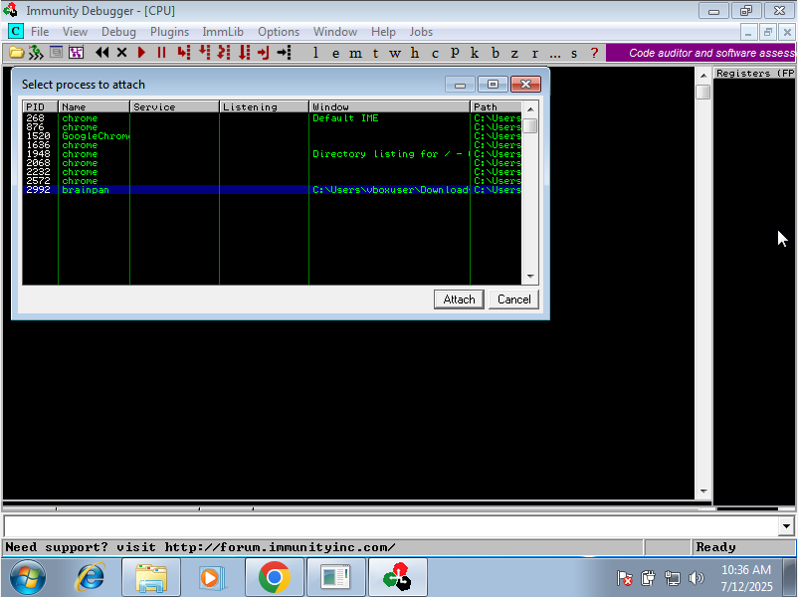
Immunity Debugger
Ejecutar brainpan.exe en windows
Ejecutar Immunity Debugger

Slide 11
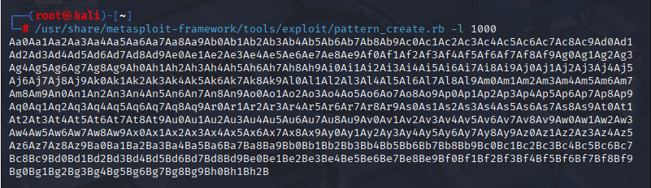
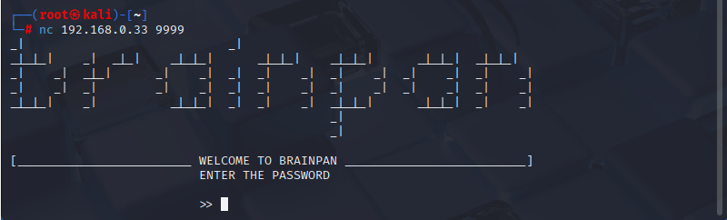
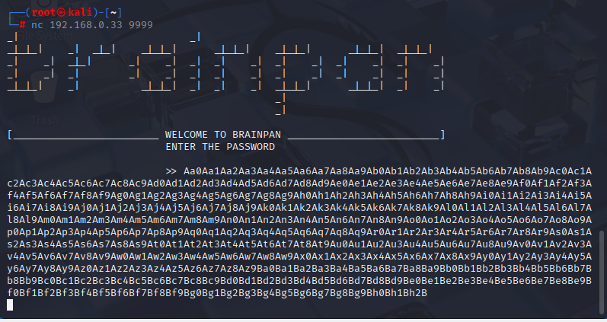
Obtener Offset
Usando una utilidad de metasploit creamos una cadena de mil caracteres
Desde Kali nos conectamos a la máquina windows

Slide 12
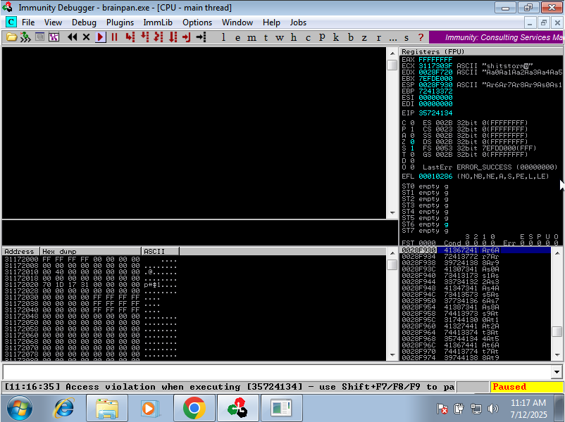
Obtener Offset
En Immunity Debugger en la máquina de Windows observamos el resultado de ingresar la cadena arbitraria y el EIP 35724134

Slide 13
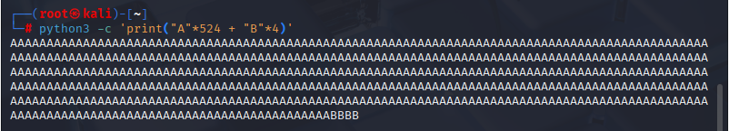
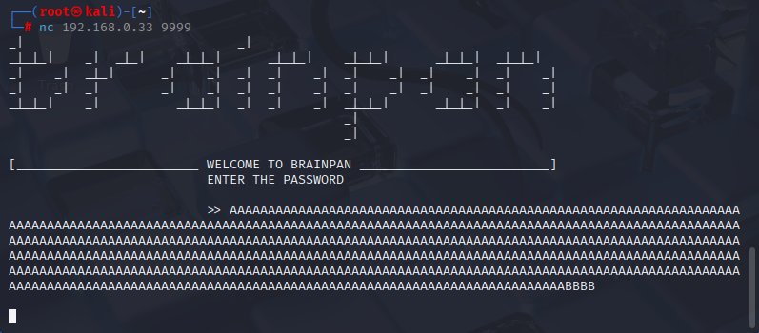
Obtener Offset
Usando una utilidad de metasploit obtenemos el offset (524)
Con Python generamos una cadena con A*524 + B*4
Ingresamos la cadena

Slide 14
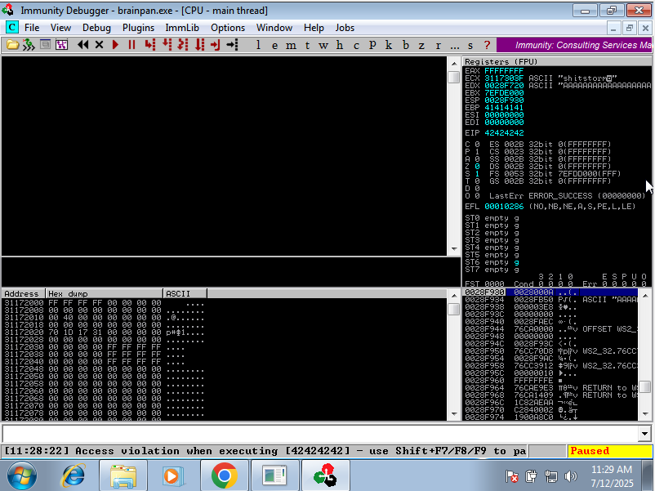
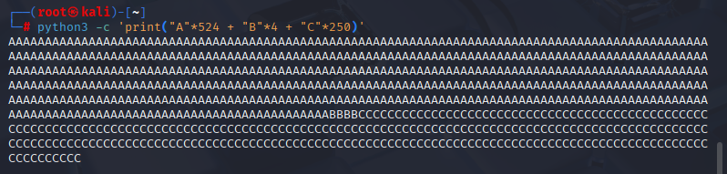
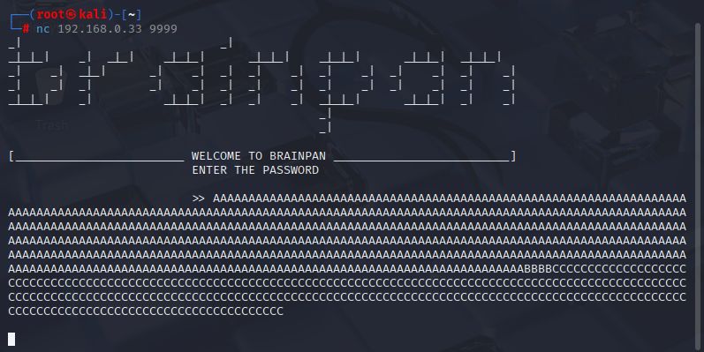
Obtener Offset
Observamos si el EIP cambia a 42424242, entonces se puede controlar el EIP
Generamos otra cadena y la ingresamos

Slide 15
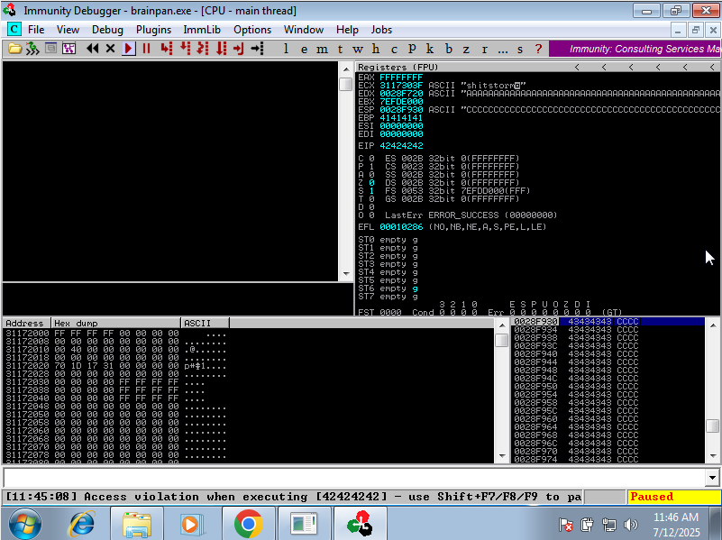
Obtener Offset
Observamos que las C’s se van al registro ESP

Slide 16
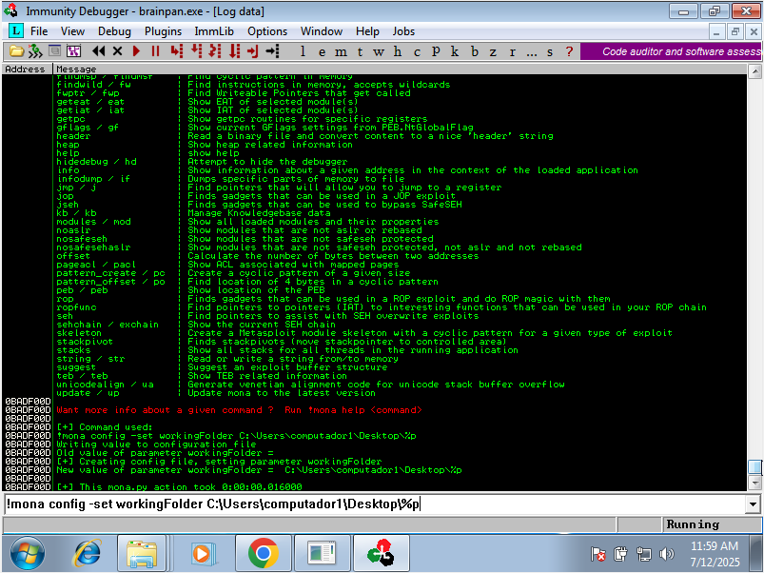
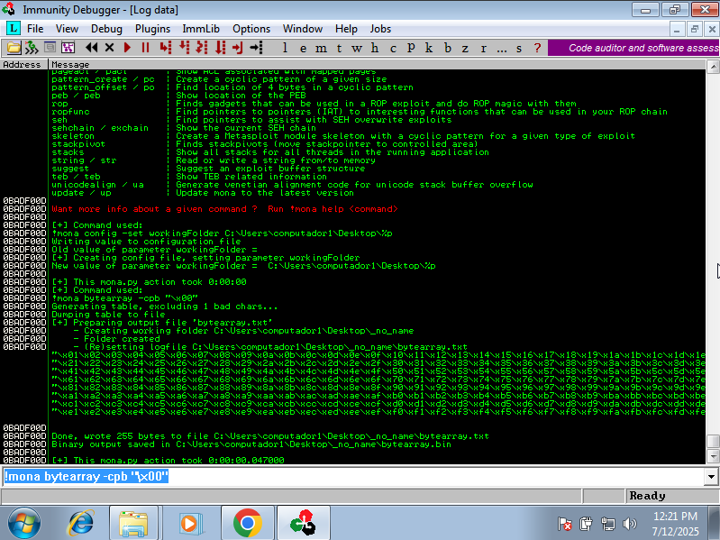
Bad Chars
Creamos el directorio de trabajo
Generamos una lista de chars excluyendo inicialmente el byte nulo

Slide 17
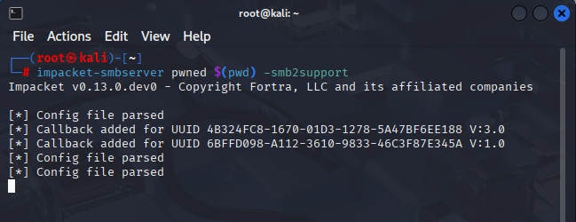
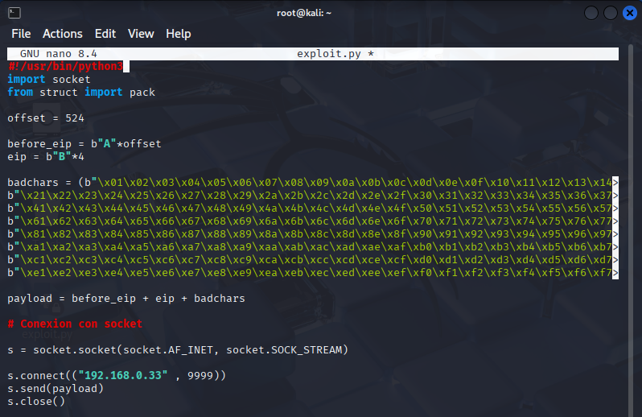
Conexión
Creamos un recurso compartido llamado “pwned”
Creamos nuestro exploit.py inicial

Slide 18
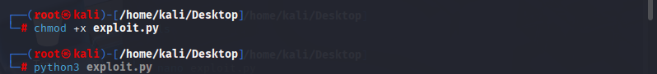
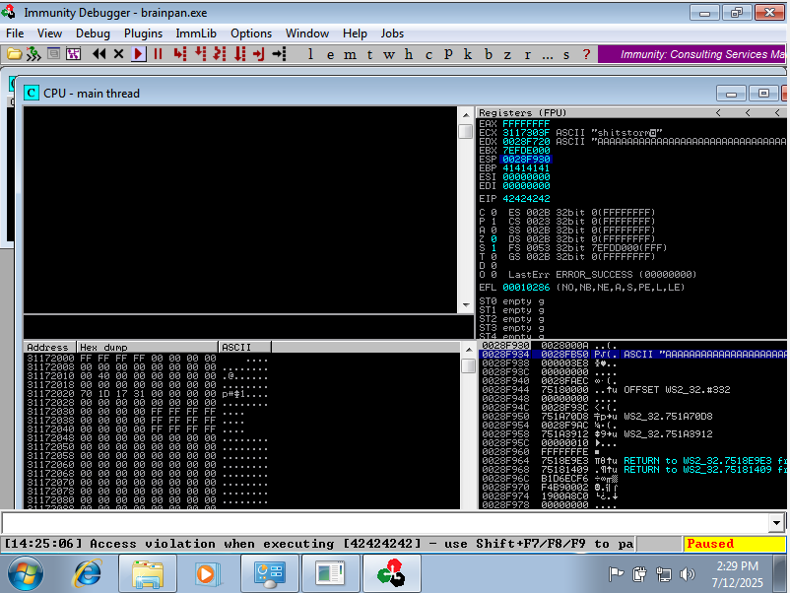
Obtener Offset
Damos permisos de ejecución y abrimos
nuestro archivo
Verificamos que el registro ESP apunte al inicio de dicha secuencia, confirmando el espacio disponible para inyectar el shellcode.

Slide 19
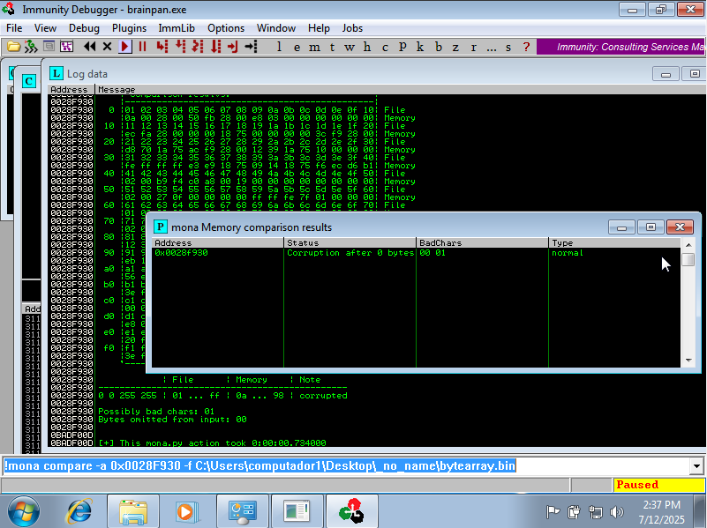
Obtener Offset
Comparamos el contenido de la pila con el contenido de la pila con la lista de badchars original

Slide 20
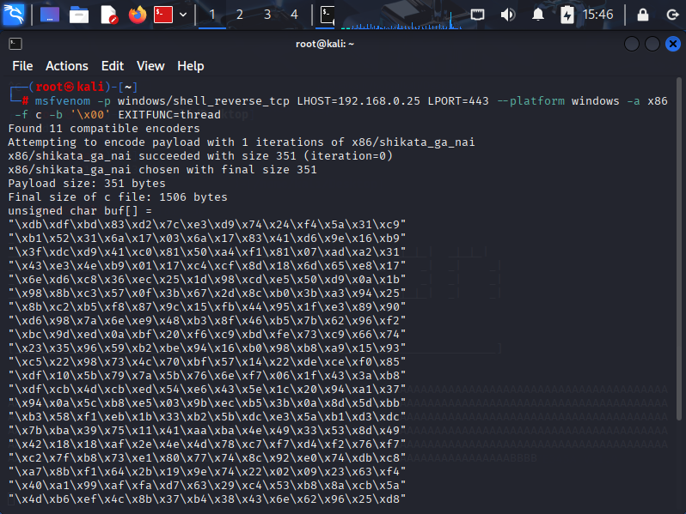
Shellcode
Generamos un shellcode para establecer una conexión inversa con la máquina Kali

Slide 21
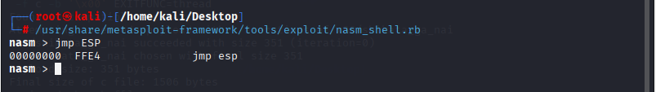
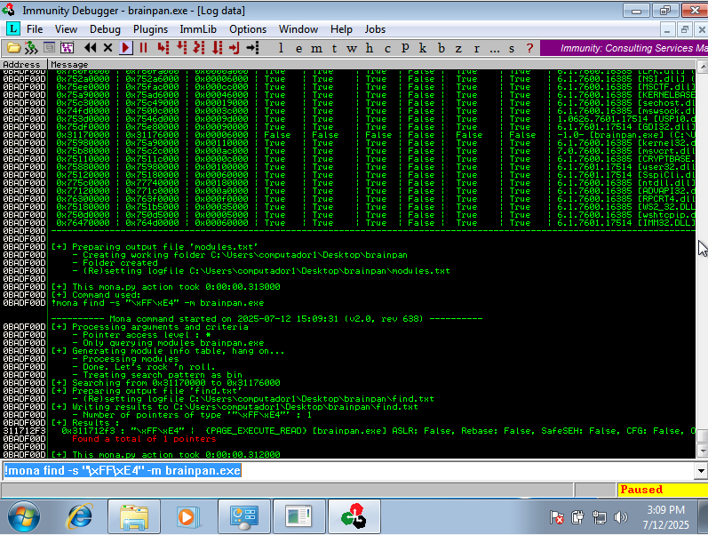
Opcode
Averiguamos el opcode
Localizamos la posición en memoria donde se encuentra el opcode

Slide 22
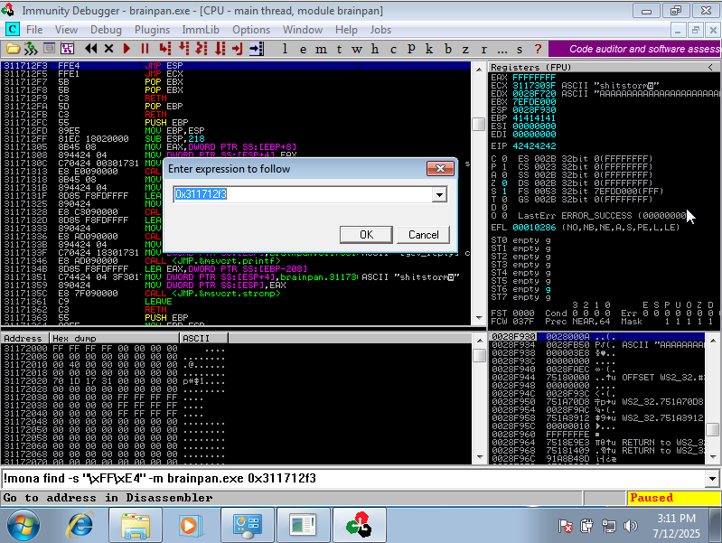
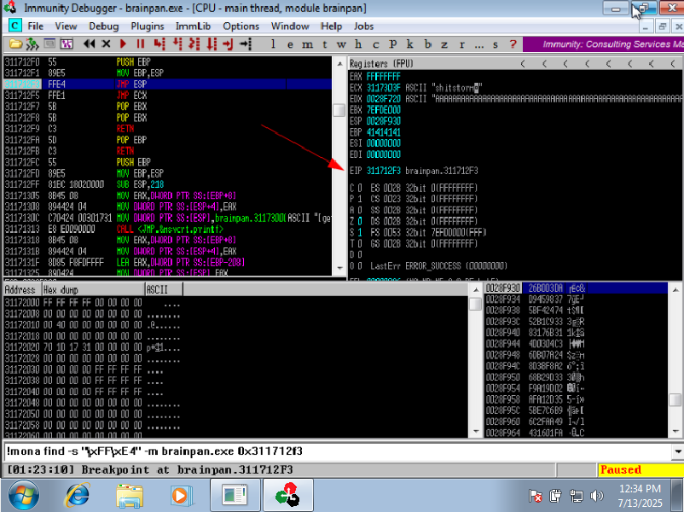
Opcode
Buscamos la dirección generada
Observamos que la dirección corresponde a JMP ESP

Slide 23
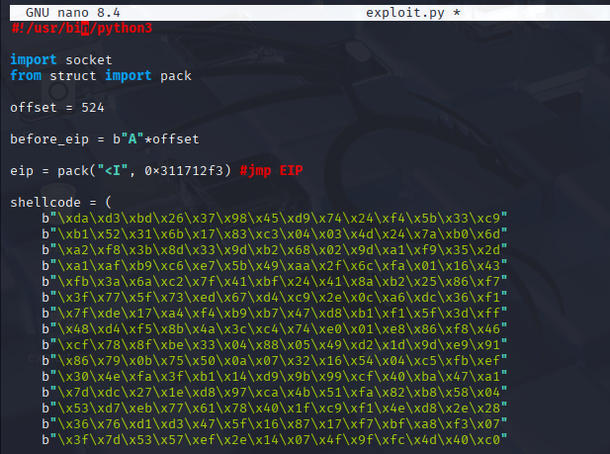
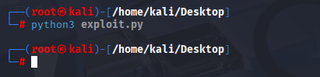
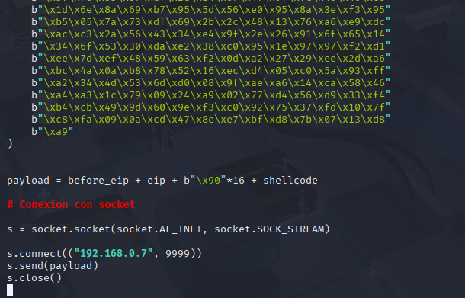
Opcode
Modificamos nuestro exploit.py
Ejecutamos

Slide 24
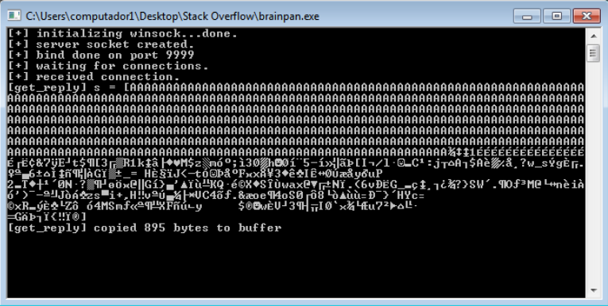
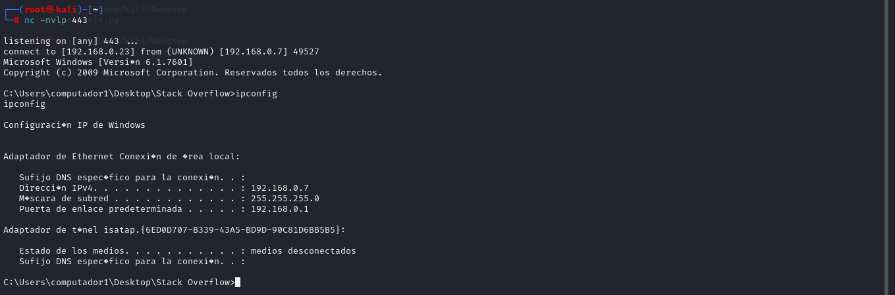
Opcode
ÉXITO

Slide 25

Mitigaciones y futuras mejoras
Investigación de mitigaciones más avanzadas
Automatización
Exploración de otros tipos
Aplicación en otros entornos
Desarrollo de herramientas propias

Slide 26

Conclusiones
El Buffer Overflow sigue siendo una vulnerabilidad crítica y persistente.
La simulación práctica, permite una comprensión más profunda de su funcionamiento y las técnicas de explotación.
La interacción entre software y hardware (registros, memoria) es fundamental para explotar y mitigar estas fallas.

Slide 27
Conclusiones
La implementación de prácticas de programación segura y el uso de mecanismos de protección del sistema operativo son esenciales para construir software robusto y defensivo.
Destacar la importancia de la educación en seguridad informática para desarrollar soluciones efectivas.

Slide 28
Referencias
Cloudflare. (s.f.). Buffer overflow. Cloudflare. https://www.cloudflare.com/es-es/learning/security/threats/buffer-overflow/
Foster, J. , Osipov, V., Bhalla, N., Heinen, N., & Liu, Y. (2005). Buffer overflow attacks: Detect, exploit, prevent. Syngress Publishing. https://repo.zenk-security.com/Techniques%20d.attaques%20%20.%20%20Failles/Buffer%20Overflow%20Attacks%20-%20Detect%20Exploit%20Prevent.pdf
Rapid7. (s.f.). Metasploit Framework. Rapid7. https://docs.rapid7.com/metasploit/
Immunity Inc. (s.f.). Immunity Debugger. https://www.immunityinc.com/products/debugger/
GNU Project. (s.f.). GDB: The GNU Project Debugger. Sourceware. https://www.gnu.org/software/gdb/

Slide 29
Muchas Gracias

